Slide 1
Comité de Inversiones
Informe y estrategia del FINVIT
Mayo 2018

Slide 2
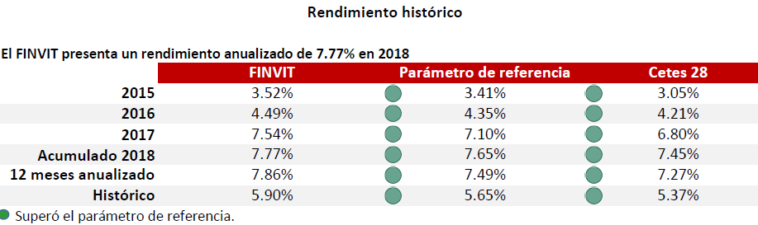
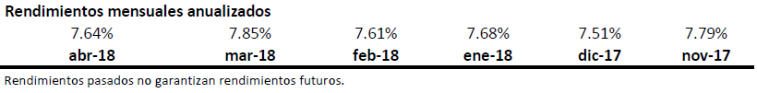
Rendimiento FINVIT al 30 de abril de 2018.
  Durante el año el fondo presenta un rendimiento de 7.77%, superando en 0.32% al rendimiento dado por los Cetes 28.
  El fondo presentó un crecimiento en activos manejados de 2.54%, equivalente a $2.1 mdp.
Fuente: Elaborado por la Gerencia Sr. de MFGI del Infonavit con datos al 30 de abril de 2018

Slide 3
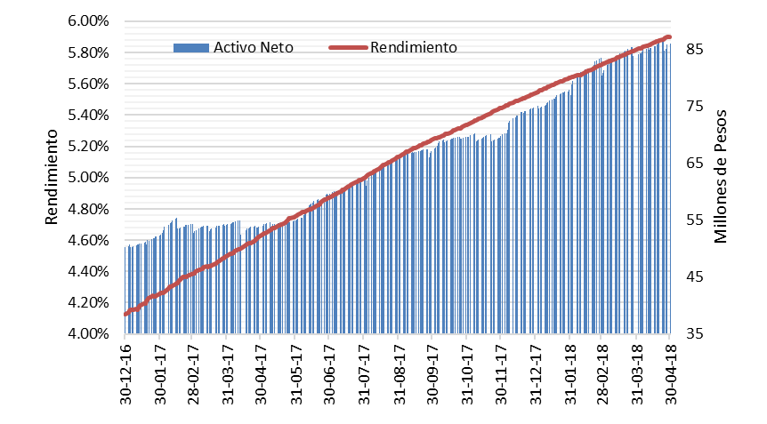
El FINVIT cuenta con ~$ 86 mdp, 72% aportados de forma directa y un rendimiento del 7.77%.
  Desde su lanzamiento el 4 de marzo de 2015 al 30 de abril de 2018, el FINVIT presenta los siguientes resultados:
Principales Analíticos
 | Al 30 de abril
Tasa de Rendimiento Anualizada (Valuación al corte) | 7.77%
Tasa de rendimiento (a vencimiento) YTM | 7.92%
Duración (años) | 0.20
VaR | -0.0399
Activos Netos | 86,081,179
Precio de la acción | 1.1887
Indicadores | al 30 de abril
Aportaciones vía nómina | $ 41,573,330
Aportaciones vía nómina (descuento catorcenal) | $ 858,897
Solicitudes de descuento vía nómina | 1,063
Fuente: Elaborado por la Gerencia Sr. de Coordinación de Inversiones del Infonavit con datos 30 de abril de 2018.

Slide 4
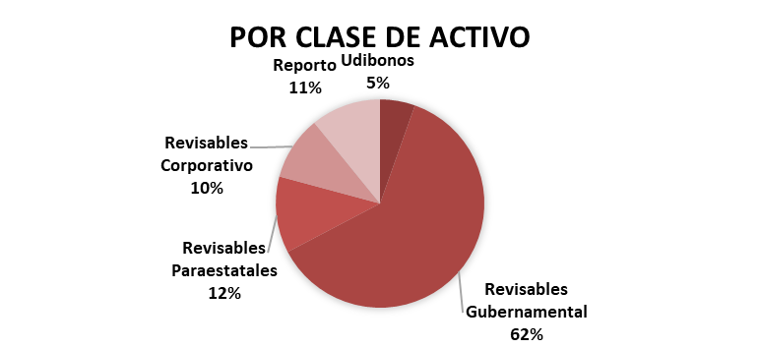
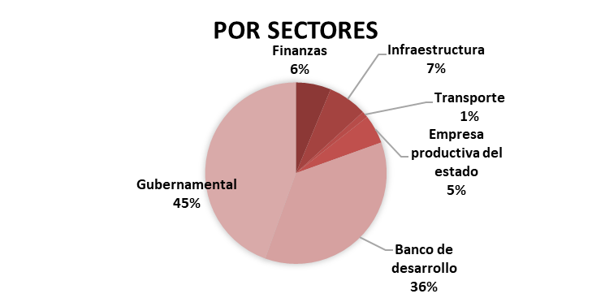
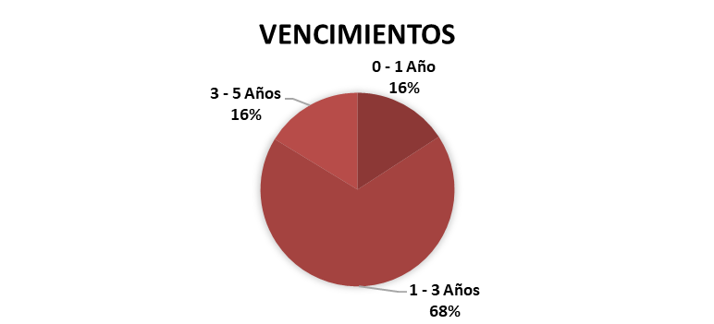
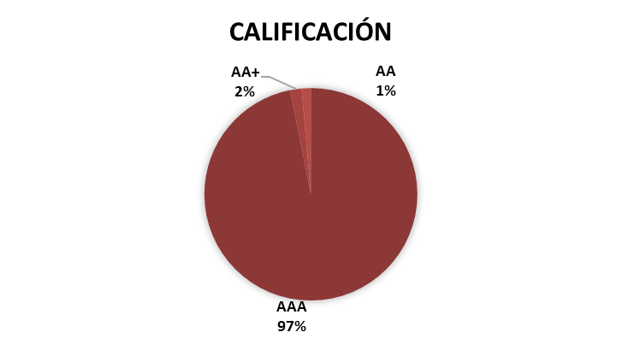
Composición FINVIT al 30 de abril de 2018
El FINVIT cuenta con una cartera bien diversificada enfocada en papeles con vencimientos menores a 3 años (83%) y de alta calidad crediticia (AAA-97%).
Fuente: Elaborado por la Gerencia Sr. de Coordinación de Inversiones del Infonavit con datos al 30 de abril de 2018.

Slide 5
Estrategia FINVIT
  Mantener la duración de portafolio menor a 2.5 años, actual 0.20 años.
  Analizar de manera activa el mercado de renta fija gubernamental con base en las expectativas del mercado nacional con el propósito de realizar el rebalanceo del portafolio en función a las entradas y salidas de recursos al FINVIT.
  Buscar oportunidades de inversión en bonos corporativos de alta calidad crediticia que permitan mejorar la rentabilidad y composición del portafolio.
  La estrategia debe quedar enmarcada en el marco de gestión.

Slide 6

El ~32% de la plantilla del Instituto ya es parte del FINVIT, 60% personal sindicalizado
Al 30 de abril se tienen los siguientes avances:
    1,474 trabajadores inscritos
    (32% del total de la plantilla que corresponde a 4,657 trabajadores)
Delegaciones
2,619 trabajadores
875 inscritos – 59%del total del personal inscrito
Oficinas de Apoyo y Zona Metropolitana
2,038 trabajadores
599 inscritos – 41% del total del personal inscrito
Personal Sindicalizado
2,855 trabajadores
861 inscritos – 60% del total del personal inscrito
Personal no Sindicalizado
1,802 trabajadores
613 inscritos – 40% del total del personal inscrito
Fuente: Elaborado por la Gerencia Sr. de Coordinación de Inversiones del Infonavit con datos al 30 de abril de 2018.

Slide 7
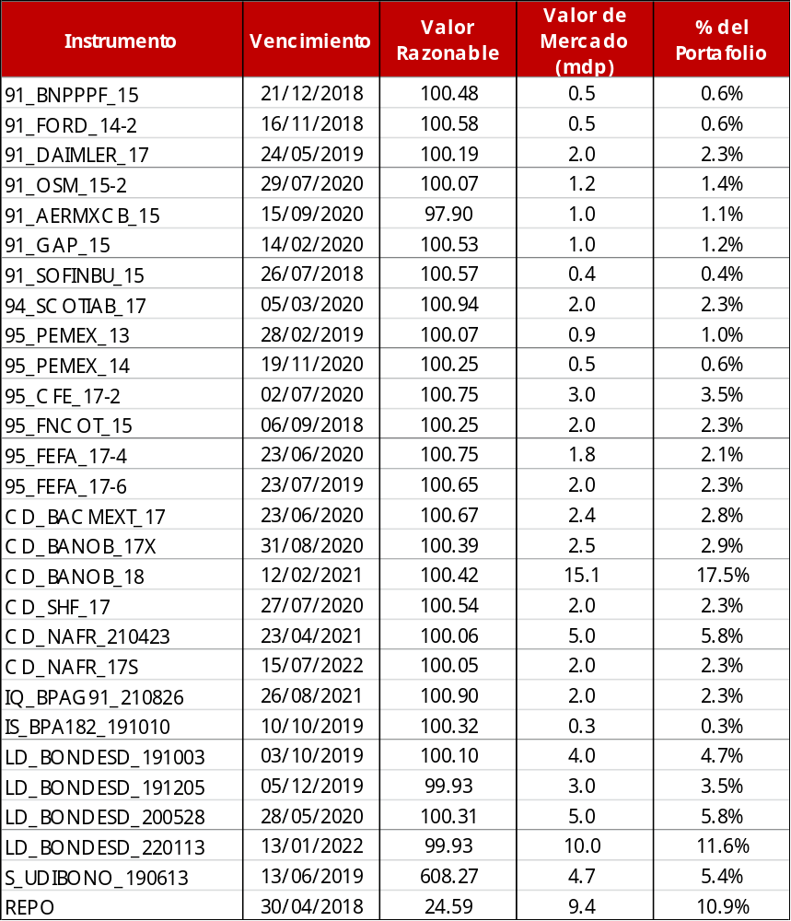
Cartera FINVIT al 28 de abril de 2018

Slide 8
Comité de Inversiones
Informe y estrategia del FINVIT
Mayo 2018

